Slide 1
シェイクスピアの今：
図像学入門Ⅳ
名古屋大学教授
鈴木繁夫

Slide 2

日本版『ハムレット』 野村萬斎
1:11:44-1:12:11

Slide 3
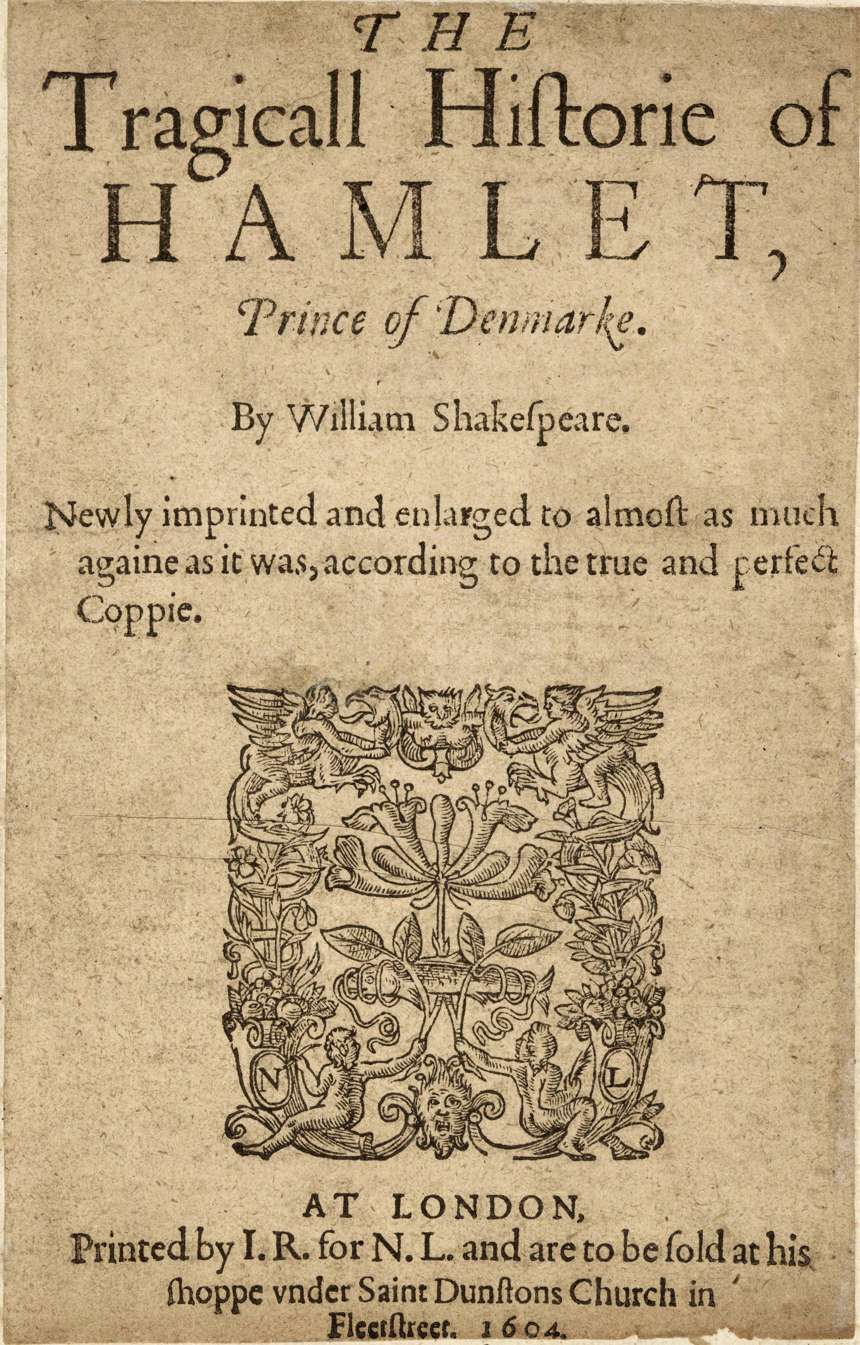
『ハムレット』 表紙からわかること
ハムレットは誰か
どんな種類の劇か
どこで上演・出版されたか
著者の名前はどこか
出版者の名前はどこか
旺盛な出版社であるといえるのはなぜか

Slide 4
『ハムレット』 表紙からわかること
ハムレットは誰か
→デンマーク王
(2)どんな種類の劇か
→悲劇
(3)どこで上演・出版されたか
→ロンドン

Slide 5
『ハムレット』 表紙からわかること
著者の名前はどこ
→中央上・小さい
(2)出版者名はどこか
→下段 イニシャル
→社章 イニシャル
(3)旺盛な出版社
→社章 コルヌコピア

Slide 6
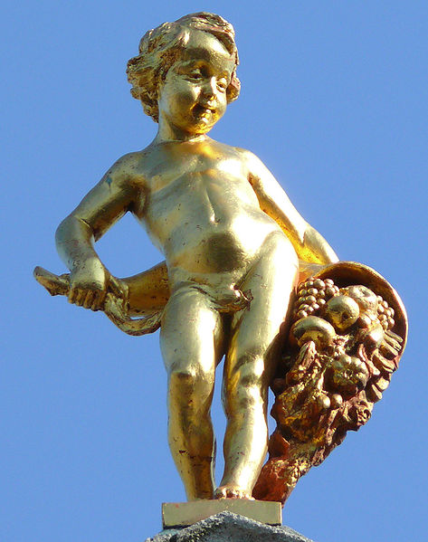
『ハムレット』 コルヌコピア
アントワープ大広場

Slide 7

『ハムレット』 の独白
To be, or not to be-- that is the question:
Whether 'tis nobler in the mind to suffer
The slings and arrows of outrageous fortune
Or to take arms against a sea of troubles,
And by opposing end them. (3幕1場１56-160)
（生きるのか、死ぬのか、それが問題だ。
一体どちらがすぐれた気概といえるのか、
残忍な運命の矢玉をじっと耐え抜くことか、
それとも、海なす苦難へ向かって武器をとり、
対戦し、根だやしにするのことか。）

Slide 8
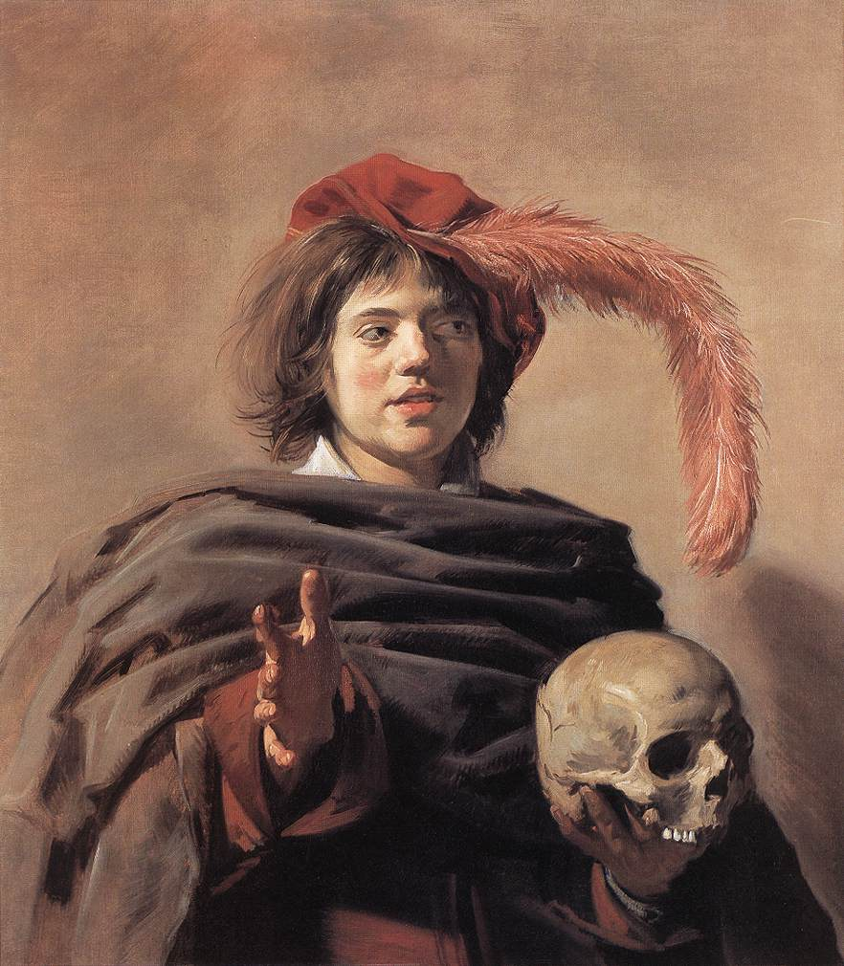
フランス・ハルス「骸骨を持つ青年」1626 -1628年
生きるのか、死ぬのか、それが問題だ。
一体どちらがすぐれた気概といえるのか、
残忍な運命の矢玉をじっと耐え抜くことか、
それとも、海なす苦難へ向かって武器をとり、
対戦し、根だやしにするのことか。
Notes:
Frans Hals (1582/1583–1666)
Title Young Man holding a Skull (Vanitas). Date between 1626 and 1628 Medium oil on canvas Dimensions Height: 92.2 cm (36.3 in). Width: 80.8 cm (31.8 in). Current location National Gallery

Slide 9
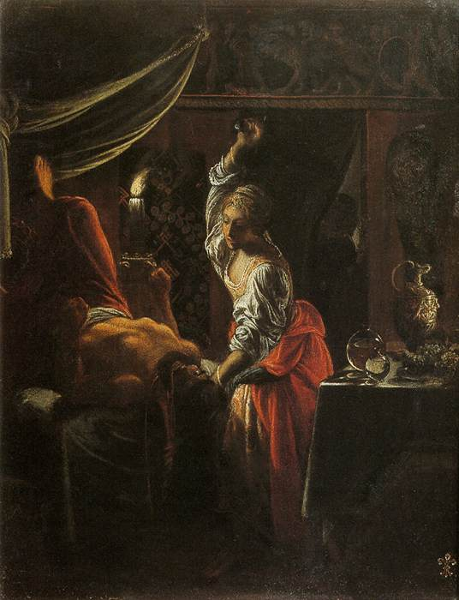
アダム・エルスミア「ユディトとホロフェルヌス」1601-03年
生きるのか、死ぬのか、それが問題だ。
一体どちらがすぐれた気概といえるのか、
残忍な運命の矢玉をじっと耐え抜くことか、
それとも、海なす苦難へ向かって武器をとり、
対戦し、根だやしにするのことか。
Notes:
ELSHEIMER, Adam
Judith Beheading Holofernes
1601-03
Oil on silvered copper, 24,2 x 18,7 cm
Wellington Museum, Apsley House, London

Slide 10
青白き犯罪者
「彼が自分の行為を行ったときには、彼は自分の行為に匹敵するものだった。だが、行為がなされてしまうと、彼は自分の行為のイメージに耐えられなかったのである。」（ニーチェ『ツァラトゥストラはこう語った』第１部第６章「青白き犯罪者について」 ）
たまたま一つの行為をした→自分はそういう人間なんだ→「青白く」ふるえている。
例外かもしれない行為を自己の本質とみなす。

Slide 11
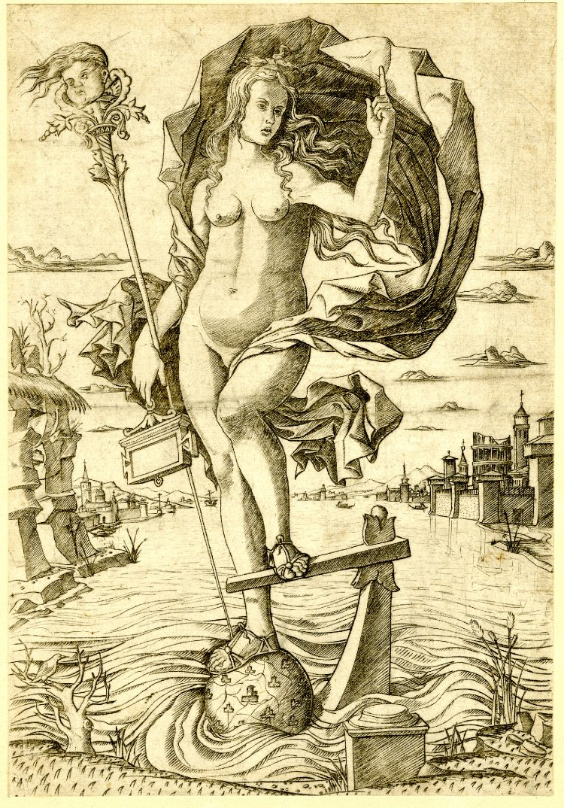
ハムレット の独白
＜運命の女神＞16世紀頃
Notes:
Fortune, a female nude on a globe in the sea with a port behind Engraving
Producer name
Print made by: Nicoletto da Modena
School/style
Italian
Date
1500-1510
Materials
paper
Technique
engraving
Dimensions
Height: 261 millimetres
Width: 181 millimetres
See Louis A. Waldman in 'Print Quarterly' XXIV 2007, pp.141-5 for a related painting by Giovanni Larciani in the Uffizi, which draws on this print.
This print was issued as a black and white facsimile by the British Museum in 'Prints and Drawings in the British Museum, Reproduced by Photographic Process', [First Series] Part I (Italian Prints), Published by the Trustees in 1882, where it was number XXVI and described there as 'Nicoletto da Modena. Fortune, 1450-1520.'; (Shelfmark 245*.b.12).

Slide 12
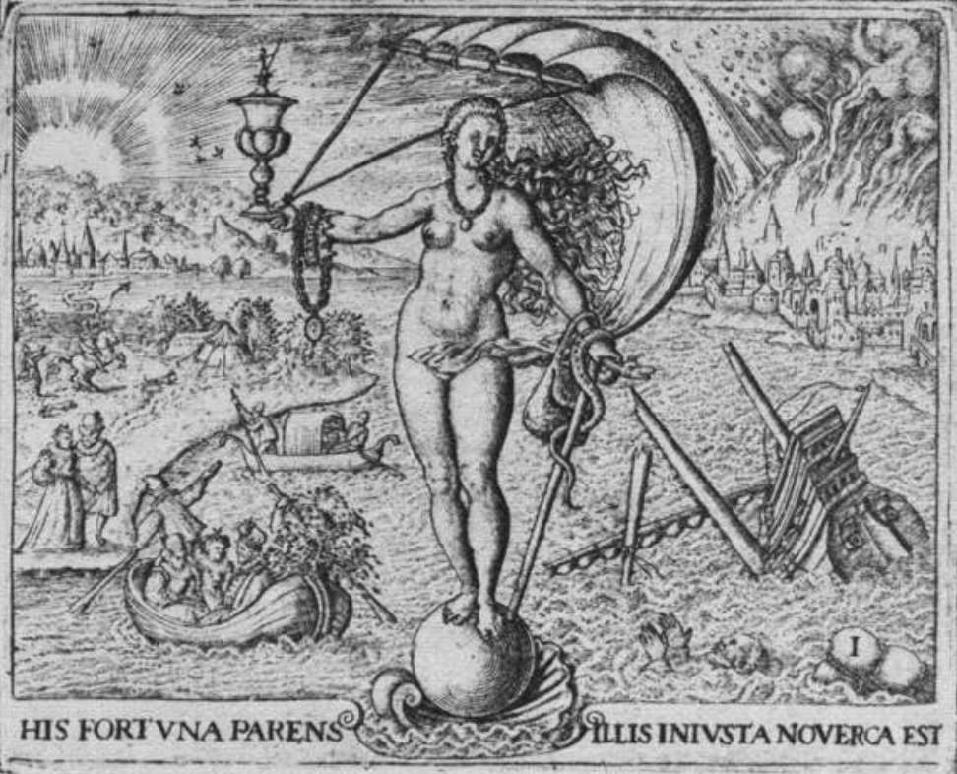
ハムレット の独白
＜運命の女神＞テオドル・デ・ブライ『貴族と俗人により選定されたエンブレム集』1593年
Notes:
Fortuna, illustrazione da Theodor De Bry, Emblemata Nobilitati Et Vvlgo Scitv Digna singulis historijs symbola adscripta & elega[n]tes versus historia[m] explica[n]tes
, Frankfurt 1593
Kirchner Fortuna in Dichtung und Emblematik des Barock. Tradition und Bedeutungswandel eines Motivs.pdf ｐ３３

Slide 13
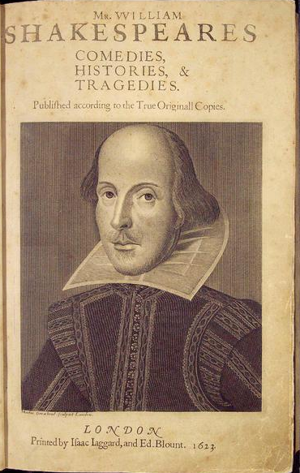
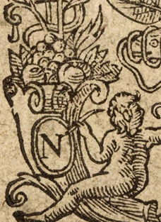
コルヌコピアのシェイクスピア
(1)シェイクスピアは何作書いたか
(2)シェイクスピアは結婚していたか
(3)人生のピンチは？

Slide 14
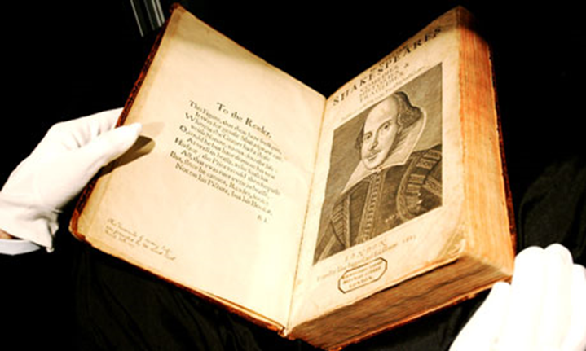
コルヌコピアのシェイクスピア
(1)シェイクスピアは何作書いたか
→３７作
→３作を除き種本
→２０作がイタリア舞台

Slide 15
劇の種類：愛
喜劇・悲劇・ロマンス劇・問題劇
(1) 愛は人を変え、しあわせを呼ぶものが生まれる。
(2) 愛はみずからを焼きつくし、破滅にいたるもの
(3) 愛は試練に耐え、調和を志向するもの
(4) 本物の愛と偽物の愛の区別が付かない

Slide 16
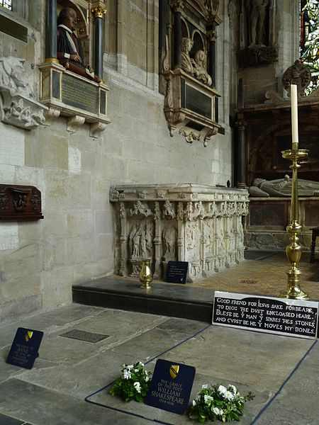
コルヌコピアのシェイクスピア
(2)シェイクスピアは結婚していたか。
→8歳年上の女性を妊娠
→18歳
→「二番目に良いベッド」遺言
「若くして結婚する男は、傷つく男」（『ウィンザー家の陽気な女房たち』）

Slide 17
恋愛から結婚へ（西欧17世紀以降）
一種類の愛：精神的一致
    現代：愛情の「ふるまい」が強制
家族愛
結婚愛
恋愛
主従愛
親子愛
友愛愛
Notes:
片思いは、シラノドベルジュラックのように17世紀。

Slide 18
結婚により満たされるもの
成果
  生命の連続を保証する→＜死＞への打ち勝ち
  老齢の生活保障
了解事項
  同意のみ必要
  愛情不必要

Slide 19

コルヌコピアのシェイクスピア
(3)人生のピンチはいつ？
→年収￡200 （待遇の良い教員の10倍）
→土地購入￡440
→末娘の婚約者が重婚1616年
1596年認可
Notes:
The description of the Coat of Arms grant to the Shakespeare family was as follows:
'Gold, on a bend (diagonal bar) sable (black), a spear of the first (i.e. gold), steeled argent (with a silver tip); and for his crest... a falcon his wings displayed argent (silver), standing on a wreath of his colours supporting a spear gold, steeled as aforesaid, (i.e. silver) set upon a helmet with mantles and tassles'
The motto was "Non sanz droict" or "Not without right"

Slide 20
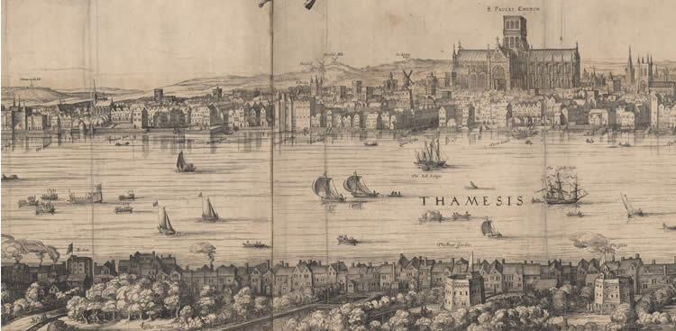
劇場全盛
ヴィッシャー『イングランドでもっとも栄える都市ロンドン』1616年
Notes:
J. C. Visscher, Londinum Florentissima Britanniae Urbs, 1616

Slide 21
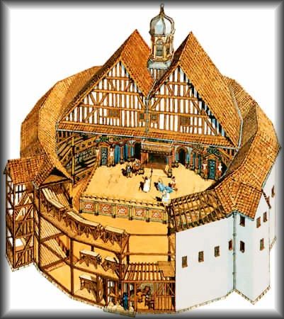
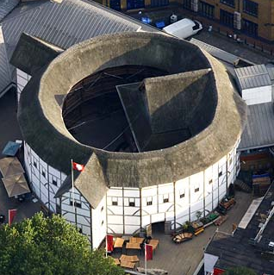
コルヌコピアのシェイクスピア
(3)人生のピンチはいつ？
→グローブ座焼失1613年
Notes:
The description of the Coat of Arms grant to the Shakespeare family was as follows:
'Gold, on a bend (diagonal bar) sable (black), a spear of the first (i.e. gold), steeled argent (with a silver tip); and for his crest... a falcon his wings displayed argent (silver), standing on a wreath of his colours supporting a spear gold, steeled as aforesaid, (i.e. silver) set upon a helmet with mantles and tassles'
The motto was "Non sanz droict" or "Not without right"

Slide 22

恋するシェイクスピア
(1)劇場は現在とどう違う
(2)役者はどう違う
(3)劇場の名前は
VideoClip

Slide 23
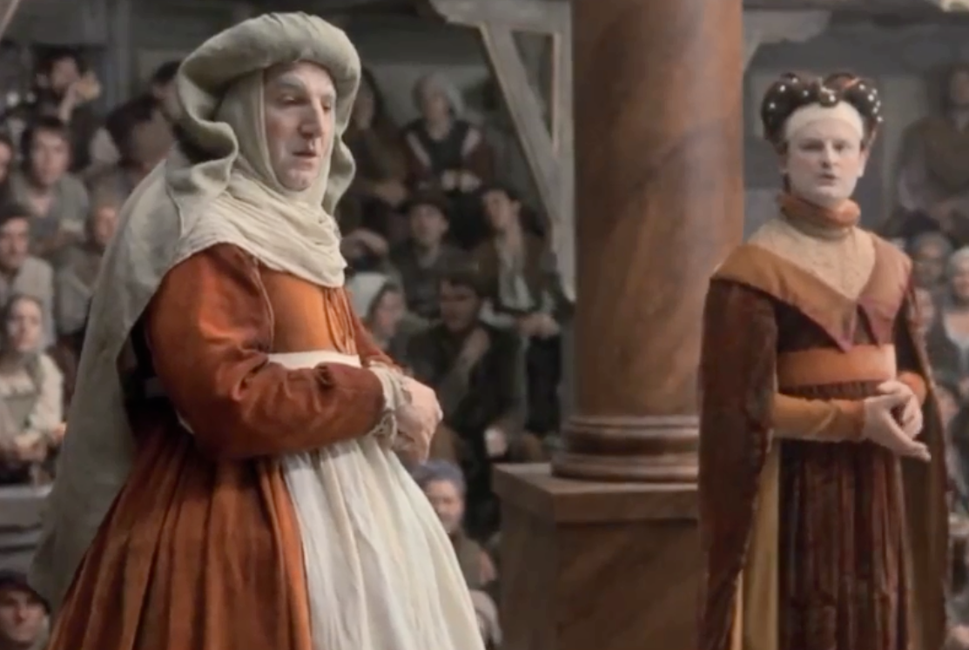
劇場
(1)劇場は現在とどう違う
→間近に見る
→円筒形の急傾斜［反民主主義］
(2)役者はどう違う
→全員男性

Slide 24
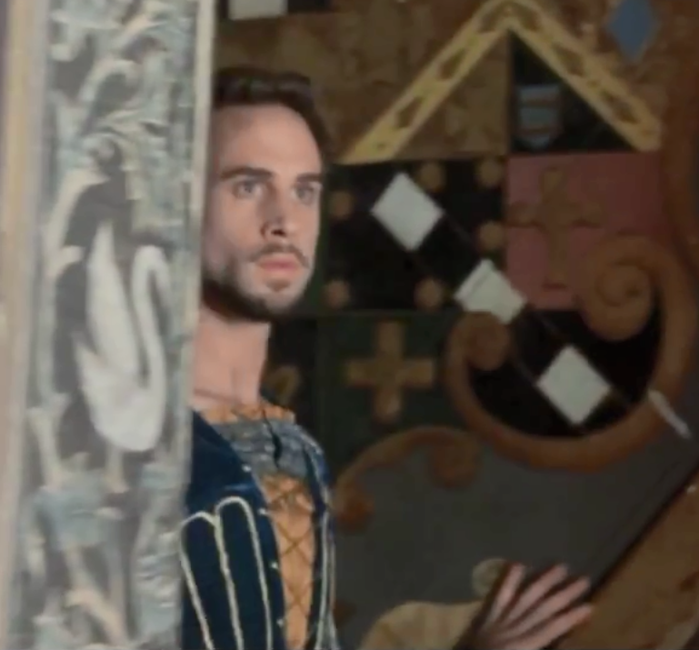
劇場
(3)劇場の名は→スワン座
3000人収容
1595年完成
VideoClip
Notes:
スワン座 The Swan
エリザベス朝時代のロンドン*にあった公衆劇場*の1つで、テムズ川の南岸、現在のブラックフライアーズ橋の東橋詰のあたりに建っていたと推定される。1589年にフランシス・ラングリー*というロンドンの金細工師が、この地にあるパリス・ガーデン*と称されていた土地を買収して、1595年に完成した。たまたま創建当時にここを訪れたオランダの学生ヨハネス・デ・ウィット*が、この劇場の内部をスケッチして、母国にいる友人のアレント・ファン・ブッフェルに送った。それにつけたラテン語の説明によれば、この劇場は毎日違った芝居を見せ、白鳥を描いた看板が掛けてあり、当時のロンドンでもっとも大きく、3,000人も観客を収容する。古代ローマの劇場の構造に似ており、舞台を覆う屋根は古典的柱式の2本の柱で支えられている。この柱は大変うまく大理石に似せて彩色されていて、いくら一生懸命に見ても本物と間違えてしまうほどであると言い、その壮麗さを賛美している。1613年に建てられたホープ座*はこのスワン座を模したものと言われている。スワン座はペンブルック伯一座*の本拠地で、1597年7月に一座がトマス・ナッシュ*やベン・ジョンソン*らの手になる『犬の島』* をその舞台で上演したが当局の忌避するところとなり、ジョンソンは投獄され、またさらにテムズ川南岸にあったすべての劇場を閉鎖するように命じられる事件が起こったことが知られている。 [藤田]

Slide 25
世界は舞台、人生は劇
「全世界は舞台だ。男も女も皆そこの役者にすぎない。」（『お気に召すまま』）
「人間は、倣慢な人間は、束の間のあわれな権威に身を包み、ガラスのように脆い身の上とも気がつかず‘怒り狂ったサルさながらの狂態を演じつづける。これを見ては’天上の桟敷に居並ぶ天使の群も泣くという。」 （『尺には尺を』）

Slide 26
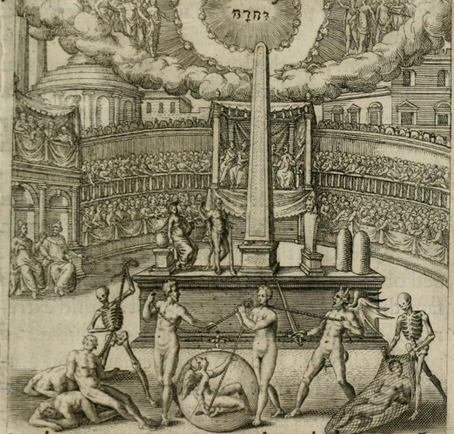
天上と地上
ジャン・ジャック・ボアワサール『人生の劇場』1596年
Notes:
Theatrum vitae humanæ. : Boissard, Jean Jacques, 1528-1602 ...
archive.org/details/theatrumvitaehum00bois‎
Boissard Theatrum vitae humanæ

Slide 27

『リア王』ロイアル・シェイクスピア劇団
1:03-1:05

Slide 28
リア王 の応酬：天上と地上
You heavens, give me that patience, patience I need!
You see me here, you gods, a poor old man,
As full of grief as age; wretched in both!
If it be you that stir these daughters' hearts
Against their father, fool me not so much
To bear it tamely (2幕4場269-274)
（神々よ、忍耐を与えたまえ、私に必要な忍耐を！
ごらんください、神々よ、このあわれな老人を、
年の数ほど悲しみをかさね、押しつぶされております、
この娘どもの心を父にそむかせるのがたとえ神々の
ご意志であろうと、それをおとなしく忍ばせるほど
私を愚弄しないでください。）
Notes:
2.4.269

Slide 29
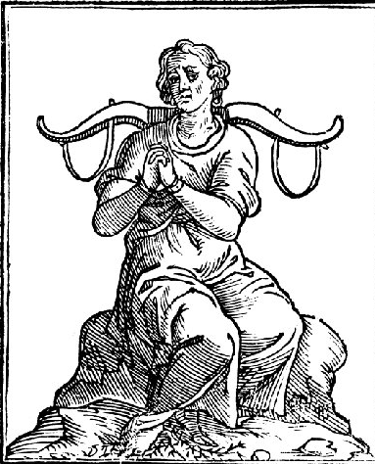
忍耐の図像
リーパ『図像図典』1681年
Notes:
Patienza, woodcut, in Cesare Ripa, Nova Iconologia ( Padua, 1618).

Slide 30
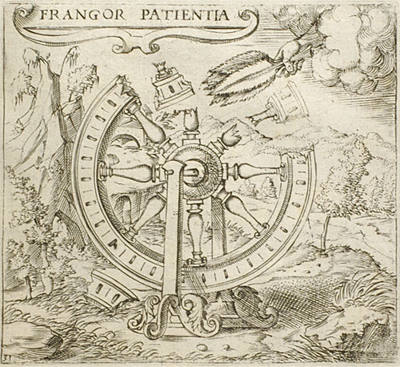
忍耐の図像
ジョルジョット・ドゥ・モンテナイ『キリスト教図像100選』（1584）
Notes:
Montenay, Georgette de: Emblematum Christianorum centuria / Emblemes Chrestiens (1584)
I am broken: but patience raises me up when things are bad, and hope established in a stable/safe place. To be sure, God, being the caring author of my fate, will not allow me to be crushed by the wicked, nor to fail to survive adversity.

Slide 31
図絵と文字との共在
His fortuna parens, illis injusta noverca est.
こちら側の人々には＜運命＞は親であり、あちら側の人々には＜不正＞が継母ある。
Notes:
Fortuna, illustrazione da Theodor De Bry, Emblemata Nobilitati Et Vvlgo Scitv Digna singulis historijs symbola adscripta & elega[n]tes versus historia[m] explica[n]tes
, Frankfurt 1593
Kirchner Fortuna in Dichtung und Emblematik des Barock. Tradition und Bedeutungswandel eines Motivs.pdf ｐ３３

Slide 32
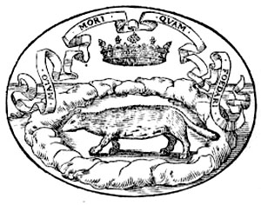
図絵と文字との共在
Malo Mori Quam Foedari
汚れるよりは死にたい
パウロ・ジョヴィオ『徽章問答』1559年
Notes:
A banner above It says Malo Mori Quam Foedari - I prefer death to defilement.
Henry Peacham's Emblem 75, entitled "Cui candor morte redemptus," (purity bought with his own death), depicts a hunter on horseback with two dogs chasing an ermine(Tung, 64). The ermine in this emblem is incorrectly depicted as being spotted. This is a common mistake, as garments made of ermine were spotted due to the arrangement of the many ermine tails with their characteristic black tip. The ermine is also depicted as the size of a dog, though, in reality, it is more similar to a squirrel. It is noteworthy that Peacham's emblem has a hunter chasing the ermine with a spear and dogs since the story commonly told at this time was that hunters would surround an ermine with a mud ring (Tung, 64). The ermine, realizing it cannot escape without soiling its fur, would give up and surrender itself to the hunters and their dogs. This can be seen in Giovio's Imprese, in which he depicts an ermine surrounded by mud and the banner above saying, "Malo Mori Quam Foedari," which could mean "Rather a bad death to defilement" (Strong, 148). Other emblems by Typotius and Camerarius provide similar illustrations to Giovio's ermine. It is unclear why Peacham departed from this convention, as it would only serve to support his argument. The first sestet of Emblem 75 speaks to the "Ermin" as a symbol of purity: "But rather chooseth, then the same should soile, / Be torne with dogges, or taken with the toile" (Peacham, ll. 5-6). The second sestet, however, is where Peacham makes his message unique, applying the lesson of the ermine to the behavior of lords and ladies. Peacham warns that "Great Lordes, and Ladies" should prevent their minds and consciences from becoming soiled, just as the ermine will not allow its fur to get dirty. Peacham expands this further, encouraging his readers to cultivate their minds, expanding their horizons (Tung, 65). This interpretation of the story of the ermine is more sophisticated and in-depth than the use of the ermine in art of that time.

Slide 33
私は壊れたが、事態が悪くとも、忍耐が私をもちあげてくれ、希望は安定した場所でしっかりと立つ。確かに、我が運命の造り主である慈しみ深い神は、邪悪なものにつぶされるのを許さず、逆境を乗り越えられないようにはしない。
天上と地上、人間の忍耐
ジョルジョット・ドゥ・モンテナイ『キリスト教図像100選』（1584）
Notes:
Montenay, Georgette de: Emblematum Christianorum centuria / Emblemes Chrestiens (1584)
I am broken: but patience raises me up when things are bad, and hope established in a stable/safe place. To be sure, God, being the caring author of my fate, will not allow me to be crushed by the wicked, nor to fail to survive adversity.

Slide 34
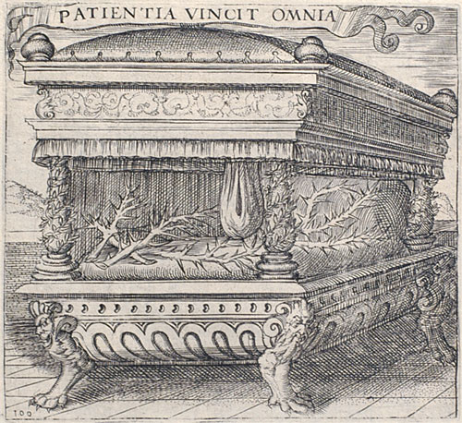
人間の心は、いたるところで不和だ。不和は世界中に蔓延している。ああ、この王国をまるまる覆うほどだ。だが不和がもっともあってはいけないのは婚姻の床だ。ここには永遠の愛が生き続けなくてはならないからだ。
天上と地上、人間の忍耐
ジョルジョット・ドゥ・モンテナイ『キリスト教図像100選』（1584）
Notes:
Montenay, Georgette de: Emblematum Christianorum centuria / Emblemes Chrestiens (1584)
Everywhere, minds are in disagreement; disagreement flourishes throughout the world, alas! too widely over the breadth of the kingdom: but nowhere is it more harmful than in the marriage bed, here where eternal Love ought to live.

Slide 35
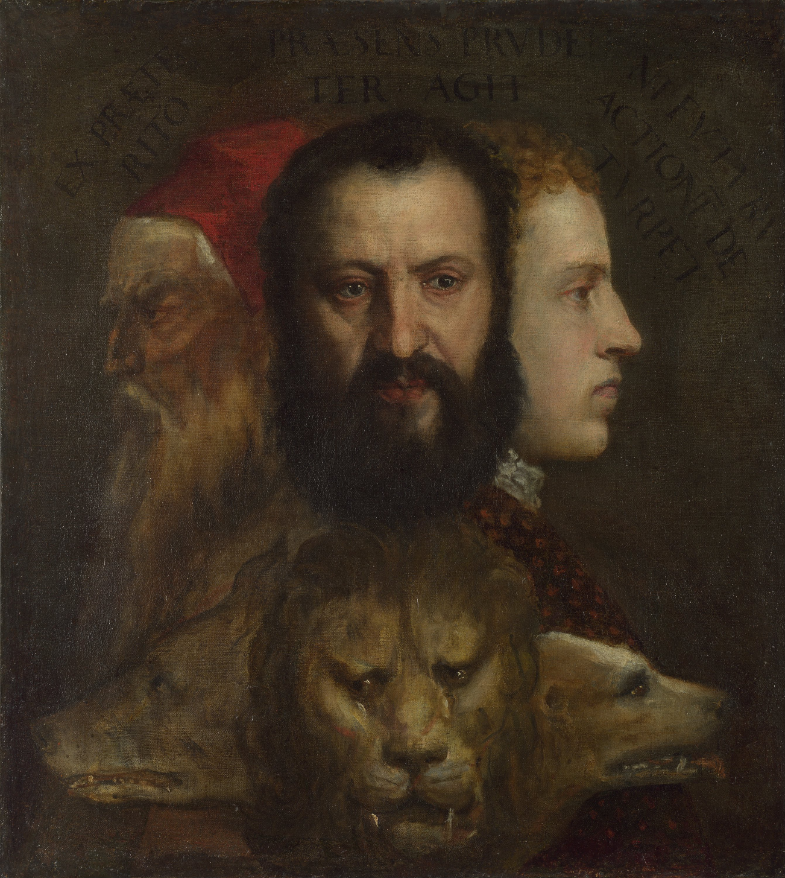
図像と文字は
共存化合
ティツィアーノ
「賢明」
1565-1570年

Slide 36

15-16世紀絵画は観ながら読むもの
EX PRAETERITO 老年 オオカミ
PRAESENS PRUDENTER AGIT 壮年 ライオン
NE FUTURA[M] ACTIONEM DETURPET
若年 犬

Slide 37
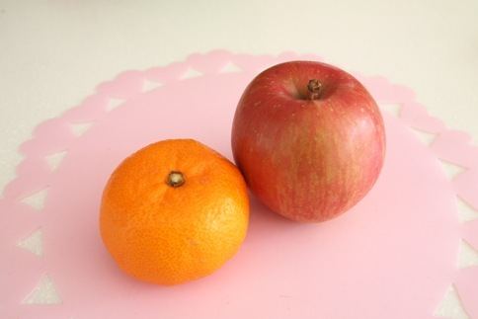
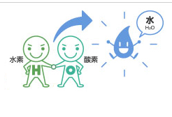
化合

Slide 38
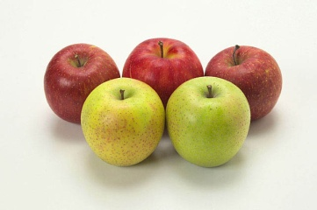
音声、文字、指示内容、指示物
記号表現（音声・文字）
記号内容（記号表現によって喚起概念）
指示対象（記号表現が指示する具体的な事物）
記号表現：[ringo] 林檎 apples
赤い・冬・ジュース………

Slide 39


現実・外示の世界
指示対象（記号表現が指示する具体的な事物）
記号表現（形像）
記号内容（外示的連想）
記号表現：
青森県、赤、緑、すっぱい………

Slide 40
象徴世界
指示対象（記号表現が指示する具体的な事物）
記号表現（形像）
記号内容（教訓的意味）
記号表現：
罪、新時代………

Slide 41
現実世界と象徴世界の融合
指示対象（記号表現が指示する具体的な事物）
記号表現（形像）
記号内容（外示的意味と教訓的意味）
記号表現：
酸っぱい
罪、新時代………

Slide 42
図像と文字は共存化合
聖顕図像文字
ウァレリアーノ
図像事典
リーパ
神話事典
カルターリ

Slide 43
図像と文字は共存化合
エンブレム集『貴族と俗人により選定されたエンブレム集』
韜晦趣味

Slide 44
劇体験：安易な通過儀礼（１）
一つの社会的地位から別の社会的地位へ、境界を越える動きに伴う儀礼
人間の一生・社会は、多くの部屋を持った大きな家。→一つの部屋から別の部屋へ連続して移っていく。（ヴァン・ジュネップ『通過儀礼』）

Slide 45
劇体験：安易な通過儀礼（２）
儀礼の三段階：
(1)日常 (2)コミュニタス (3)日常
生者 野辺送り 死者
独身 婚約・結婚 配偶者

Slide 46
劇体験：安易な通過儀礼（３）
コミュニタスの両義性：
ある状態から別の状態に変化することにコントラストをつける
厳粛 らんちき騒ぎ
涙 酒
周縁状況・過渡性
共同性コムニタス（communitas)
Notes:
Mariginal state エオモンド・リーチ
Liminality victor turner

Slide 47
エンブレムと演劇の本質的違い
エンブレム | 演劇
普遍志向 | 非秩序志向
永続的（図絵と文字） | 一過的（仕草と言葉）
知的刺激 | 深層への刺激

Slide 48
仕草・衣装と言葉は共存
「語らない動き、仕草というものはないのです。教えられなくとも難なくわかる言葉を動きや仕草は語っているのです。」（モンテーニュ『エセー』）

Slide 49
仕草・衣装と言葉は共存
「振る舞いは弁論なのです」（『コリオレイナス』3.2.75）
「その仕草には言葉あります」（『冬物語』5.2.12）

Slide 50
仕草・衣装と文字は共存
文字
図絵
音声
仕草

Slide 51

ここから以降のスライドは授業では扱いません
「全世界は舞台だ。男も女も皆そこの役者にすぎない。」
（シェイクスピア『お気に召すまま』）

Slide 52
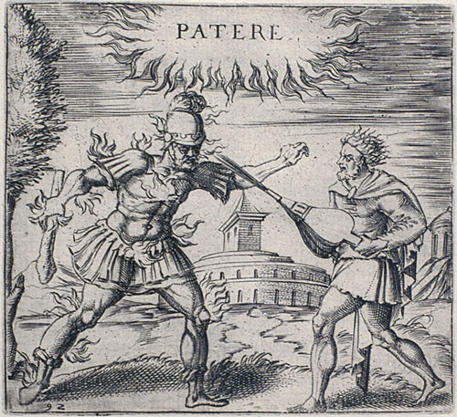
忍耐の図像
Notes:
Montenay, Georgette de: Emblematum Christianorum centuria / Emblemes Chrestiens (1584)
The Law does not order [us] to expose our faces, when the angry man threatens with raised staff and both his hands, but rather to endure; gentle patience conquers anger and calms enraged blood and spirit.

Slide 53
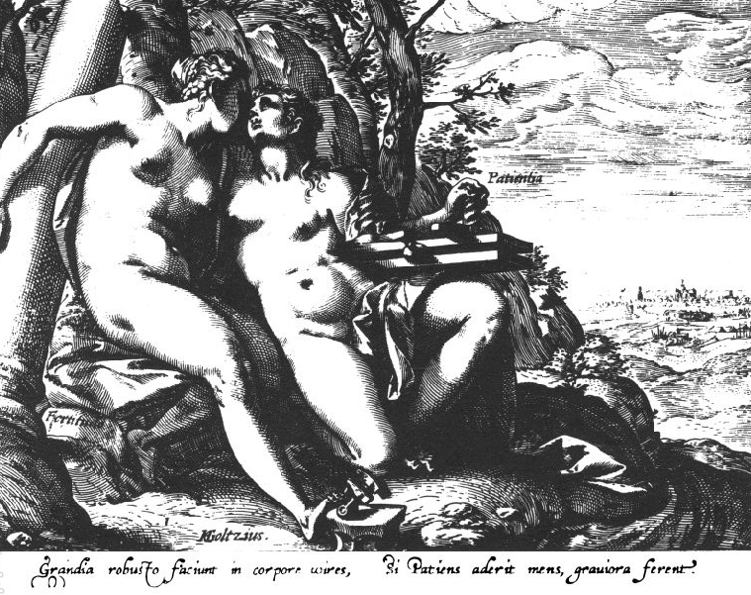
忍耐の図像
Patientia and Fortitudo, engraving by Hendrik Goltzius ( 1584). Courtesy of the Rijksmuseum, Amsterdam.

Slide 54
忍耐の図像
Notes:
Montenay, Georgette de: Emblematum Christianorum centuria / Emblemes Chrestiens (1584)
Everywhere, minds are in disagreement; disagreement flourishes throughout the world, alas! too widely over the breadth of the kingdom: but nowhere is it more harmful than in the marriage bed, here where eternal Love ought to live.

